Slide 1

Projet en programmation java Conception et développement d’une application informatique

Slide 2
Déroulement du projet
Analyse du sujet
Diagramme UML, de classe et de cas d’utilisation (pas de diagramme d’activité ou de composants)
Commencement du rapport d’analyse
Analyse du code source
Code
Rapport de synthèse

Slide 3
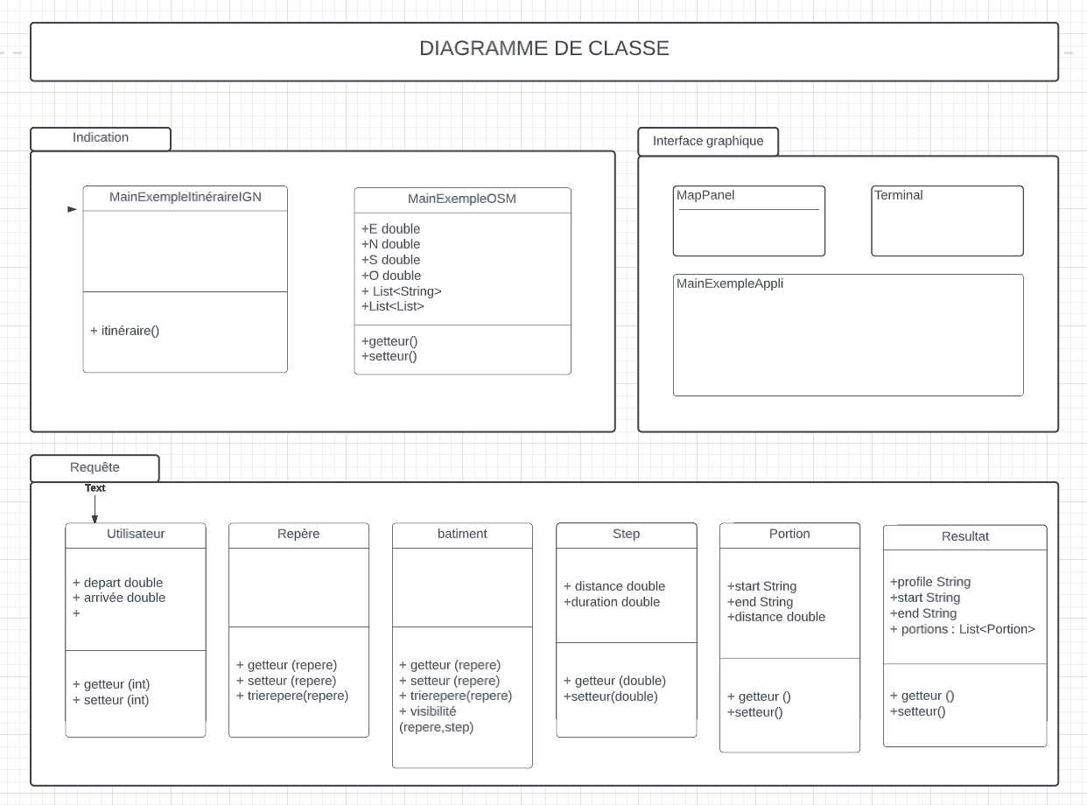
Diagramme de classe

Slide 4
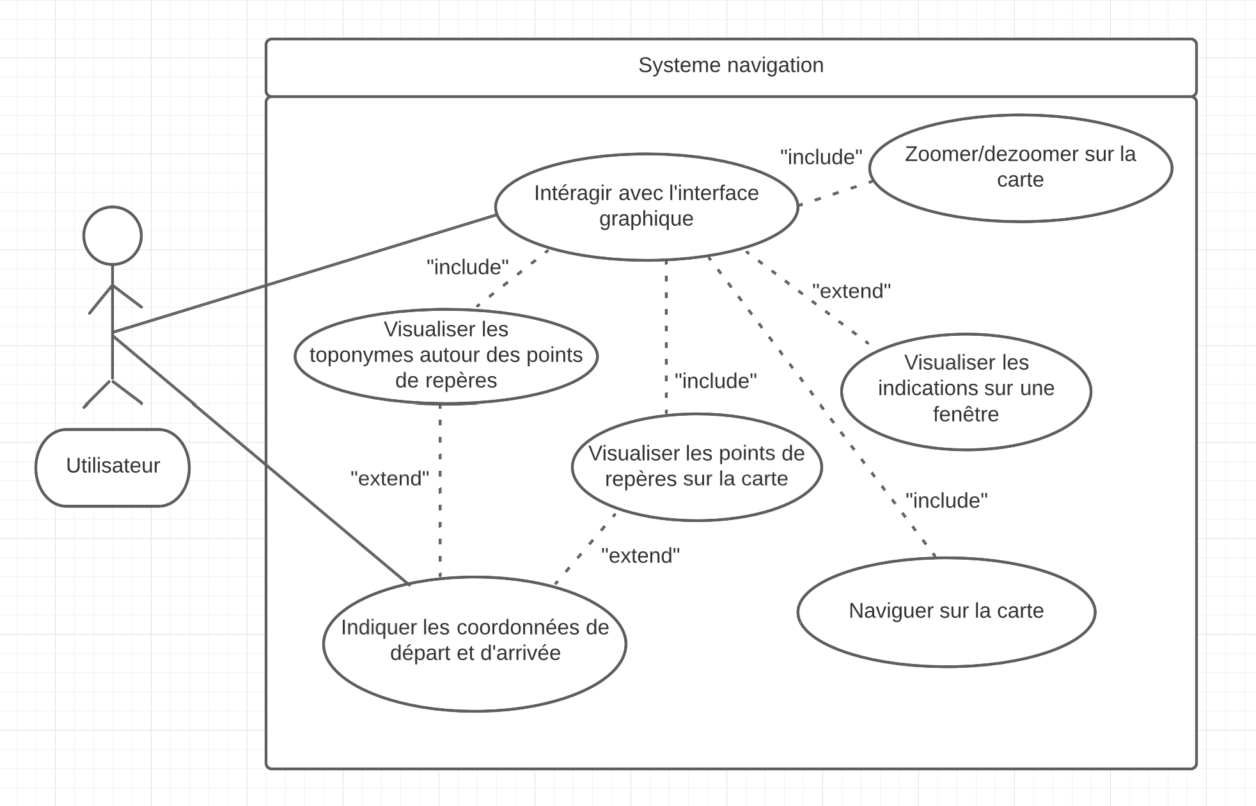
Diagramme de cas d’utilisation

Slide 5
Calcul des instructions de navigation pour un itinéraire à pied
Notre interprétation :
Aller récupérer un itinéraire dans le service de calcul d’itinéraire de l’IGN
Savoir analyser ce que renvoie un fichier JSON
Découper l’itinéraire en plusieurs « steps »
Aller récupérer les toponymes dans OpenStreetMap pour chaque point de décision
Donner la bonne information à l’utilisateur en fonction des toponymes présent
Faire une interface graphique fluide et simple pour l’utilisateur

Slide 6
LES Différents Packages du code
Portail
OSM
IGN
Example

Slide 7
package IGN
Direction *
Géométrie
Instruction *
Intersection *
Itinéraire *
Portion
Résultat
Steps
HttpClientIGN

Slide 8
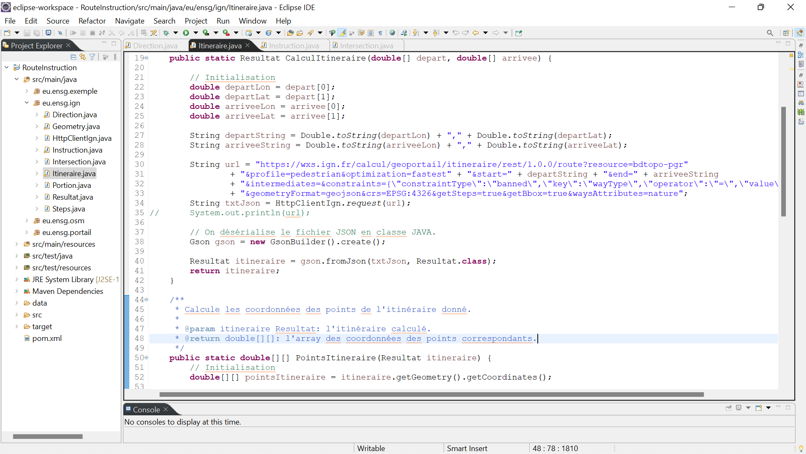
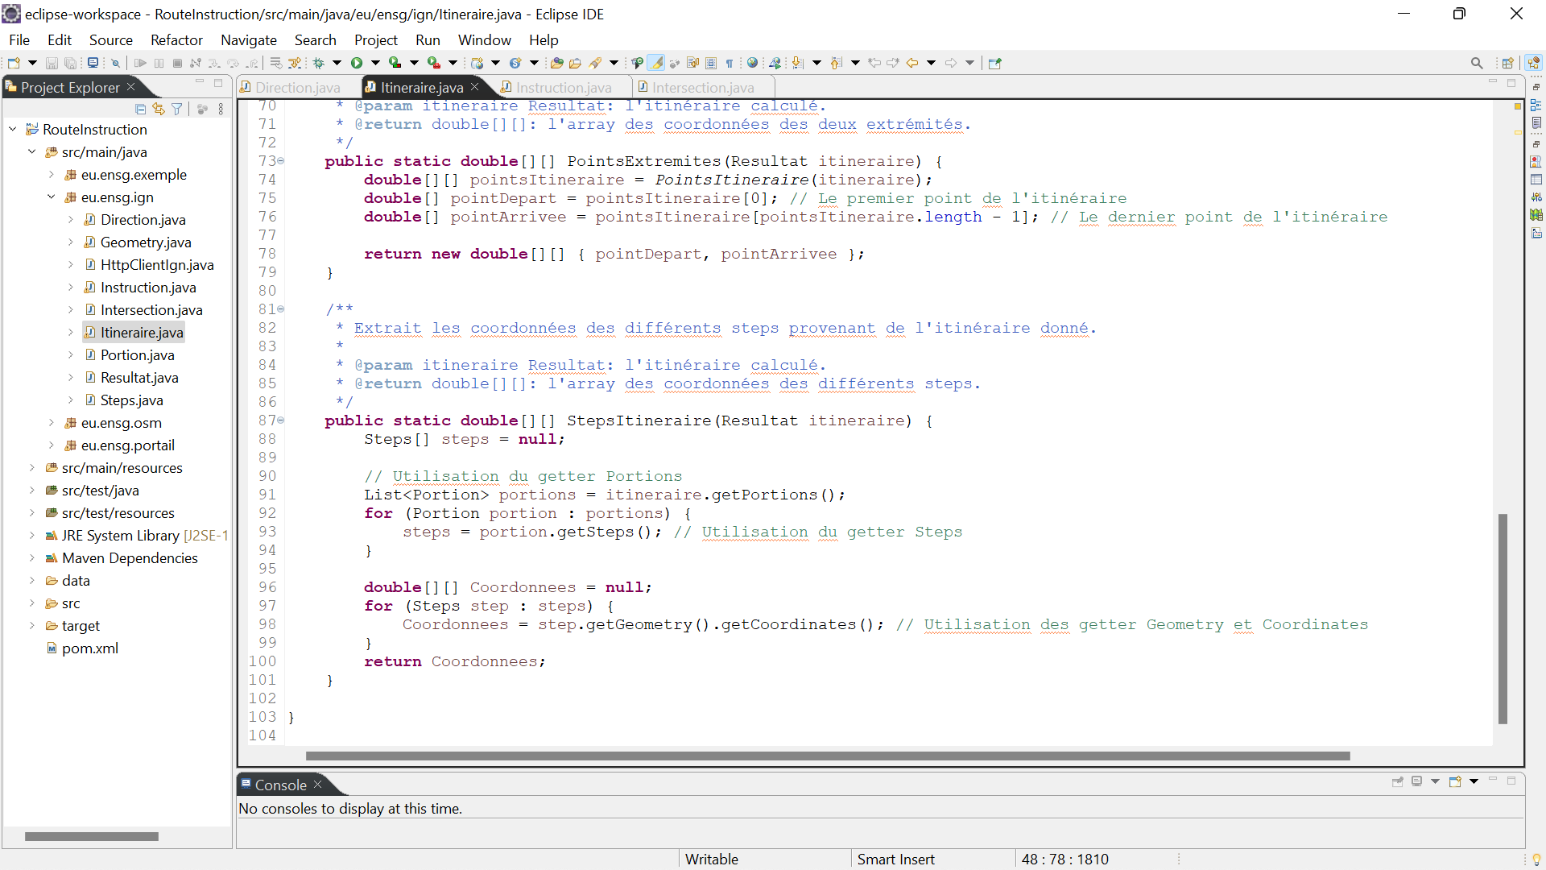
Itinéraire
Méthodes : CalculItineraire // StepsItineraire

Slide 9
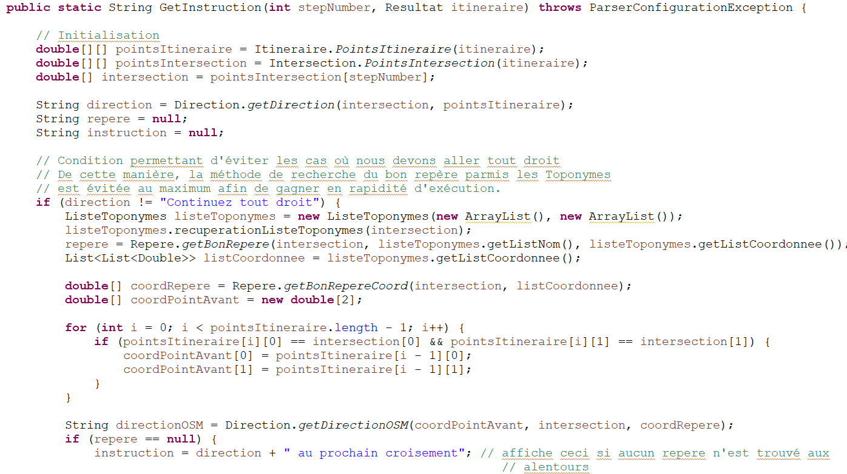
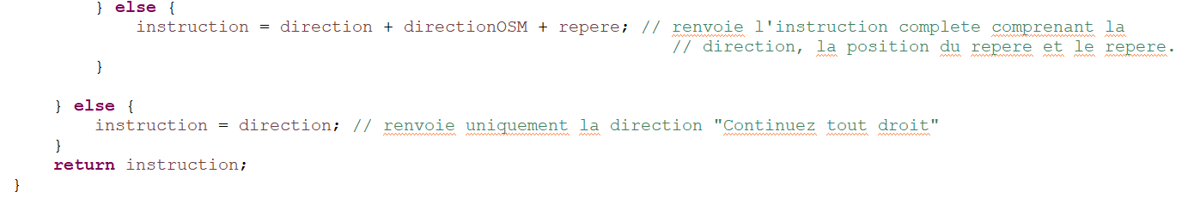
Instruction
Méthode : GetInstruction

Slide 10
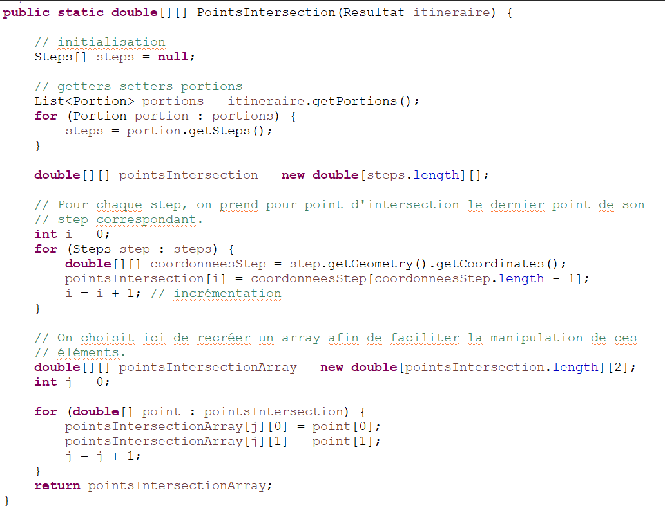
Intersection
Méthode : PointsIntersection

Slide 11
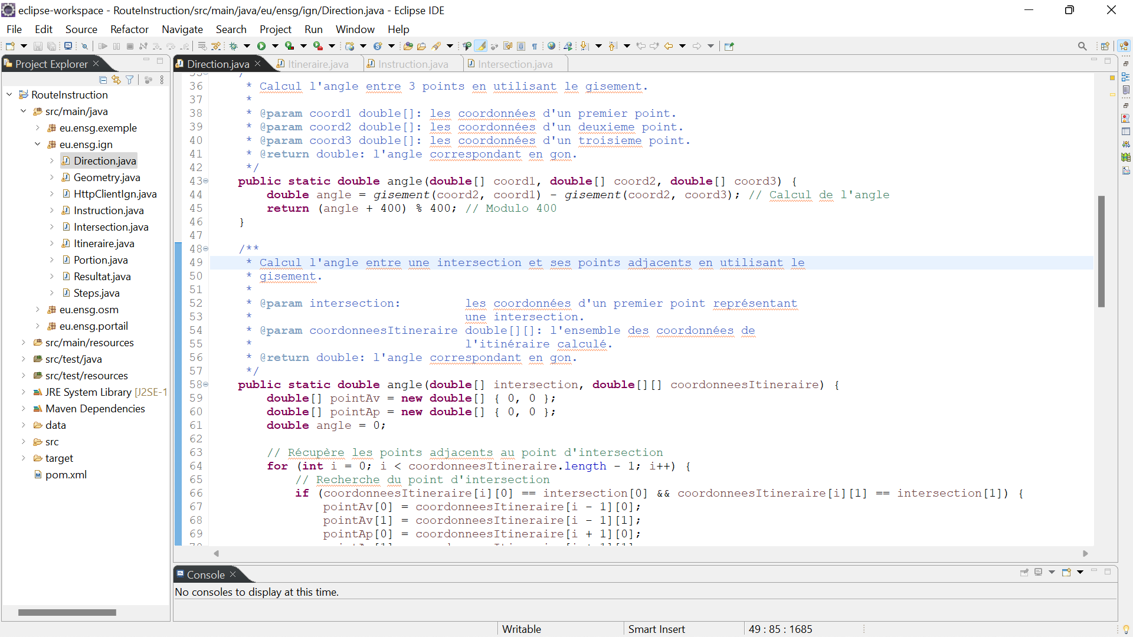
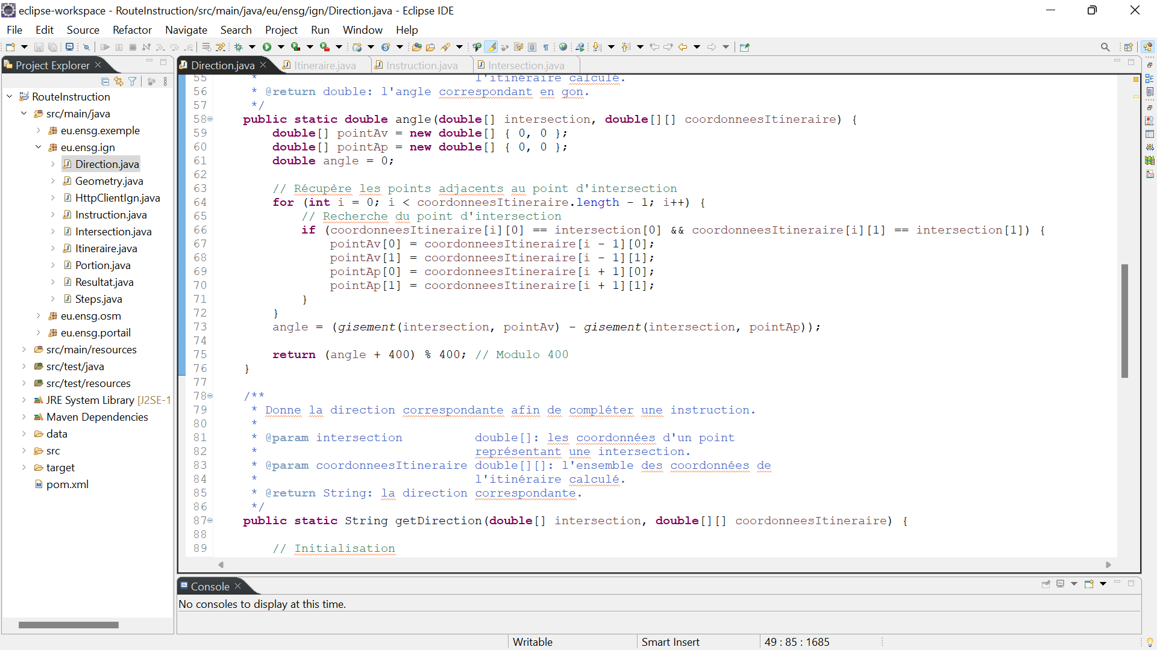
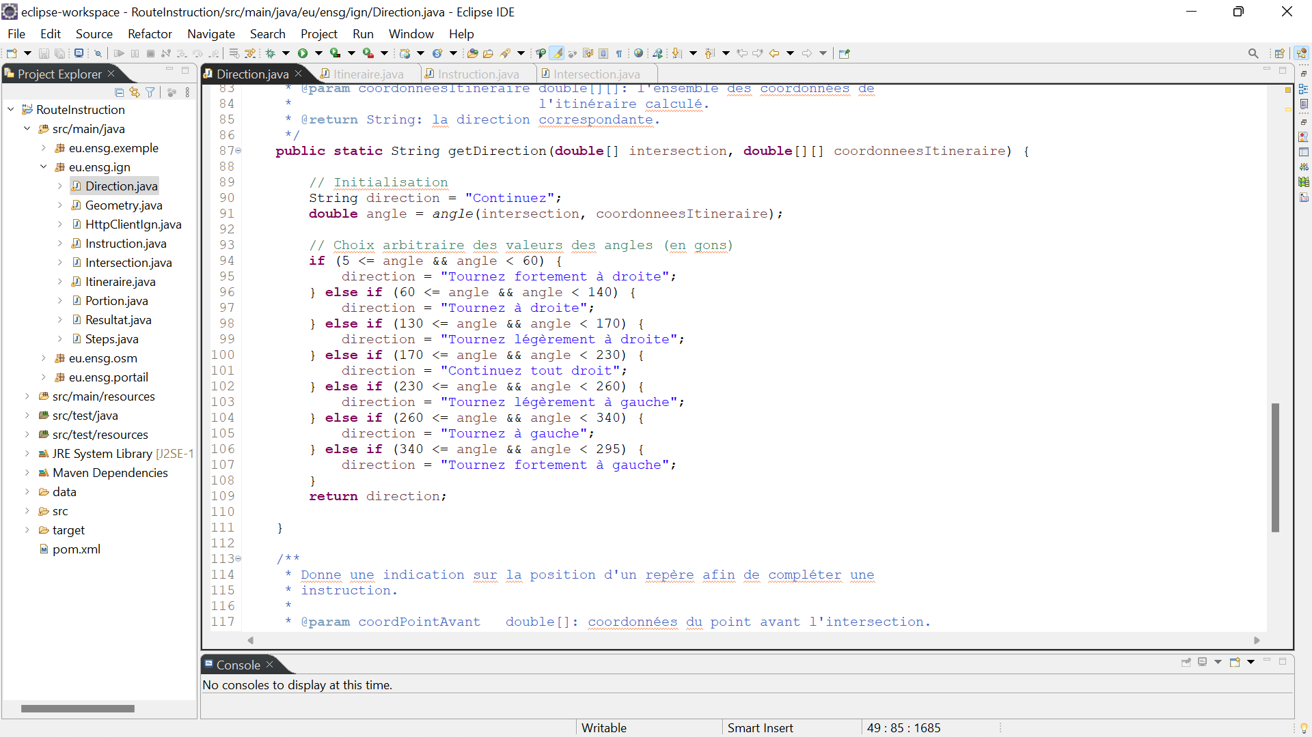
Distance
Méthodes : angle // getDirection

Slide 12
package openstreetmap
ListeToponyme
Repere
HttpClientOSM

Slide 13
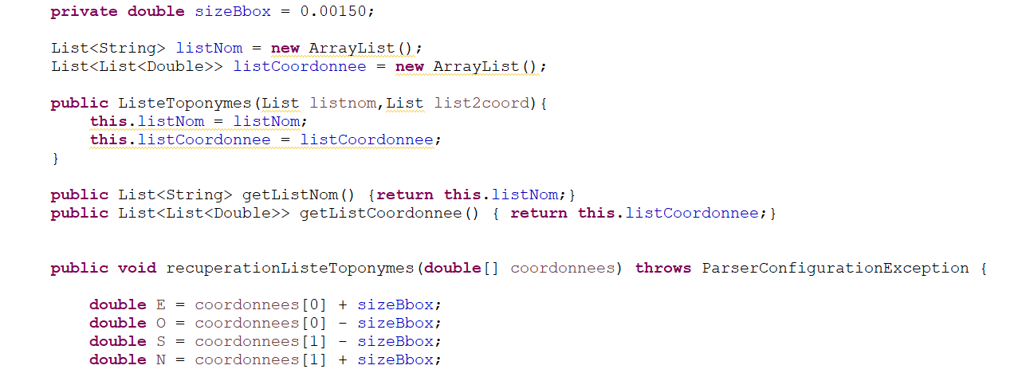
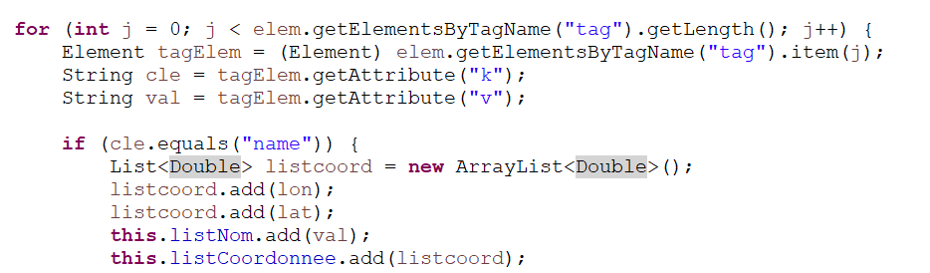
Liste toponymes
Methode : recuperationListeToponyme // GetListNom // GetListCoordonnee

Slide 14
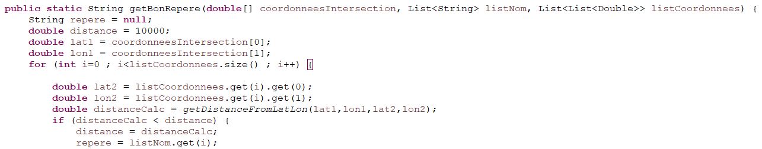
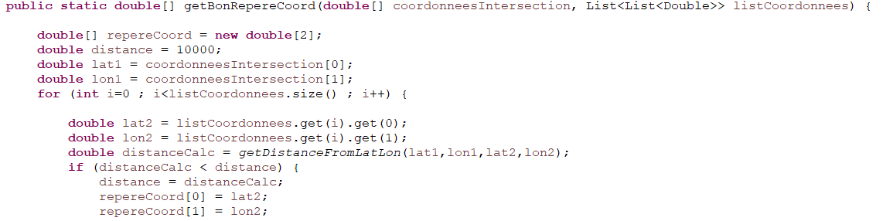
repere
Methode : GetDistanceFromLatLon // GetBonRepere // GetBonRepereCoord

Slide 15
Package portail
Window
MapPanel
PyramideFondOrtho
TileServer

Slide 16
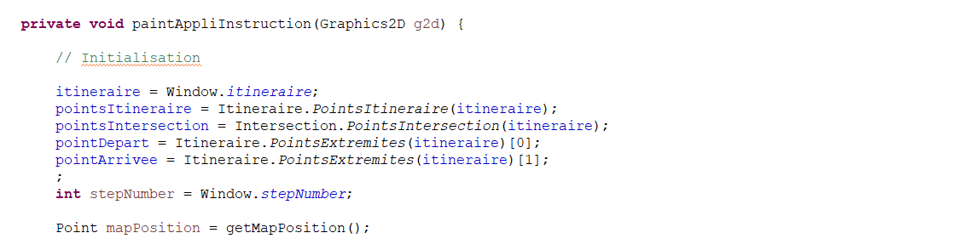
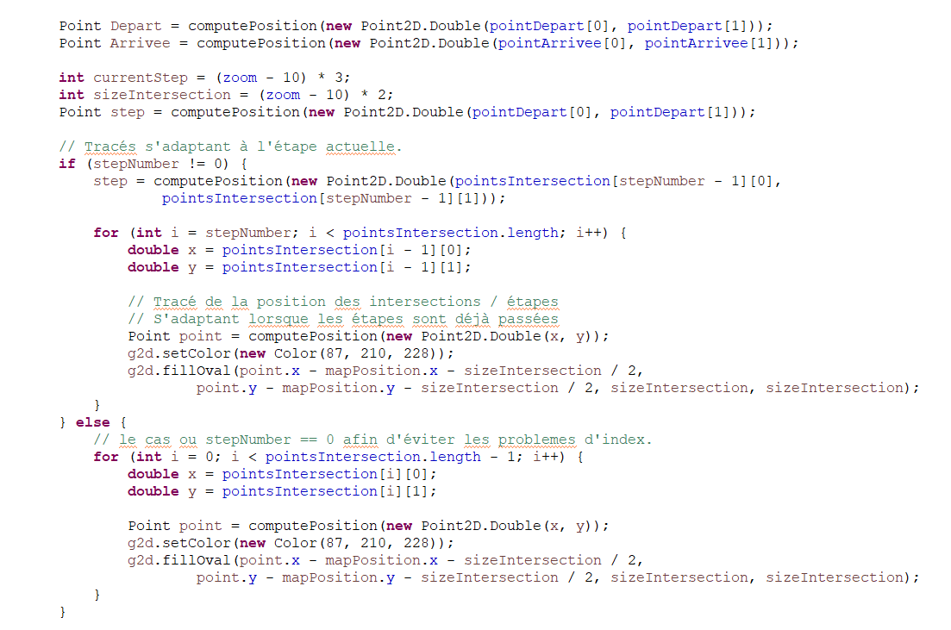
Mappanel
Méthode : paintAppliInstruction

Slide 17
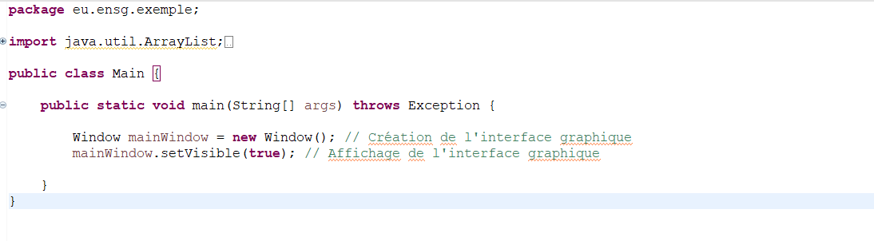
Package exemple
Main

Slide 18
Conclusion et sources
Nos résultats ?
Nos impressions ?
Aide extérieure ?

